Slide 1
Democracia,
gobierno y tecnología
Dr. Juan Luis Manfredi Sánchez
@juanmanfredi
Madrid, 14 de julio de 2011

Slide 2
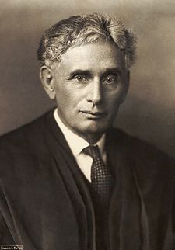
Publicity is justly commended as a remedy for social and industrial diseases.
Sunlight is said to be the best of disinfectants; electric light the most efficient policeman.
Justice Louis D. Brandeis (1913)

Slide 3
¿Cómo hemos llegado al #15M?

Slide 4
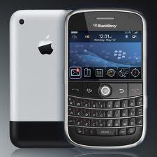
El #15M no surge de la nada
21% de desempleo y 45% de paro juvenil
Los datos del CIS sobre corrupción
85% percibe que está muy o bastante extendida
CCAA y Ayuntamientos lideran esta percepción
nolesvotes .org
Tiene 700.000 usuarios únicos
640.000 referencias en Google
Una red de más de 150 blogs
Falta de liderazgo político

Slide 5
El #15M ocupa la esfera pública digital
Ruptura de la agenda informativa
Creación de una narrativa transmedia
Los individuos sí pueden organizarse y presentar sus reformas fuera del cauce habitual
Cuenta con una tecnología simple y un entramado social complejo -> clave del éxito
Repercusión y extensión en los grandes medios

Slide 6
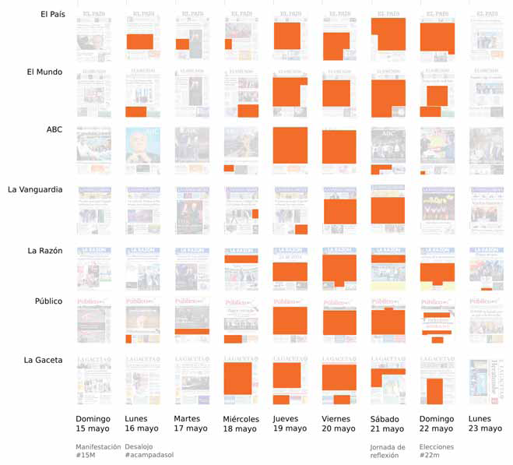
Superficie dedica en portada al #15M

Slide 7
Algunas lecciones del #15M
La virtualidad es real -> cognitive surplus
Volvemos a la división entre auctoritas e imperitas
¿Habrá ley de transparencia?
Replanteamiento de la campaña 2012 -> ¿puede el PSOE integrar esas demandas y movilizar electorado?
Necesitamos la influencia de los medios de masas
El periodismo envolvente -> Twitter como Radio 5

Slide 8
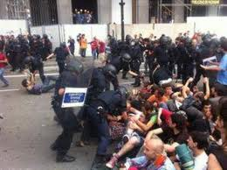
¿El discurso de la contrarreforma?
Hay que volver a las esencias
La CE es un dogma de fe
Se refuerza la autoridad vertical
Se estigmatiza el movimiento

Slide 9
¡Gracias!
¿Preguntas?
¿Respuestas?
¿Ahora?
¿Luego?
Nos vemos en la Red
Juan.manfredi@yahoo.es
@juanmanfredi
ciberdemocracia.blogspot.com

